Slide 1
PPP
北京市兴延高速公路PPP项目

Slide 2
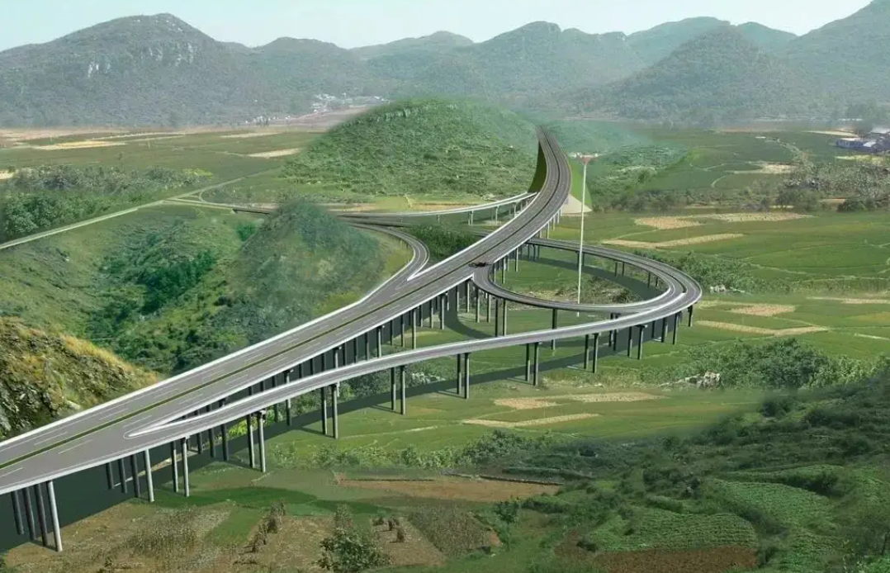
建设目的
为缓解我国华北地区及本市西北方向现况交通压力，有力支持西北方向客货分流政策，进一步促进京津冀区域交通一体化建设，经市政府同意，采用PPP模式实施北京兴延高速公路项目。项目建成后，将在原有京藏高速、京新高速的基础上为京西北方向再增加一条快速通道。本项目预计总投资约为136亿元。

Slide 3
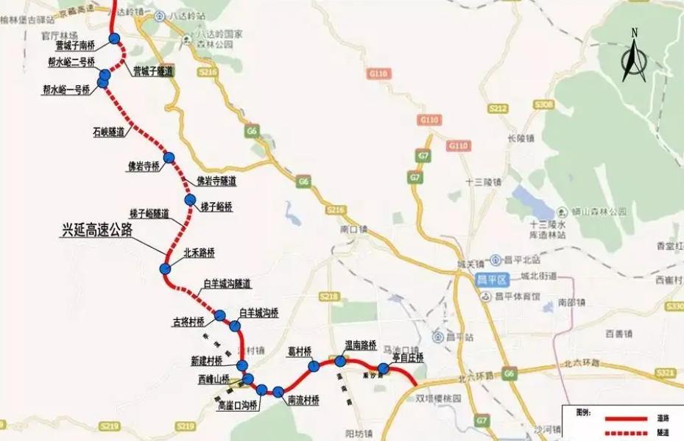
项目概况
该项目是服务于2019年延庆世园会及申办2022年冬奥会的市中心与会场的重要交通快速联络通道之一。
北京兴延高速公路位于京藏高速公路以西，呈南北走向，南起西北六环路双横立交，北至京藏高速营城子立交收费站以北，路线全长约42.2km，采用一级公路标准建设。线路途径昌平、延庆两个区县，其中平原段约17.8km，山区段约24.4km。公路设计时速为平原地区每小时100公里，山区及隧道每小时80公里，双向四车道。

Slide 4
项目创新点
项目采用PPP模式的创新点包括：
1
成为全国高速公路领域首例“约定同行费标准”的项目
2
合理设计了保底车流量和超额利益分成机制
3
构建了合理的收益分配及风险分担机制
4
评标方式采用了双信封综合评估法
5
创新编制高速公路PPP项目招标文件及合同

